Slide 1
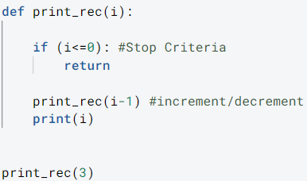


Slide 2
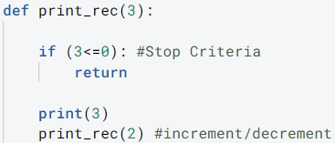
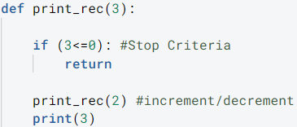
Call Stack
print_rec(3)

Slide 3
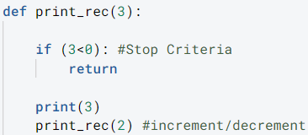
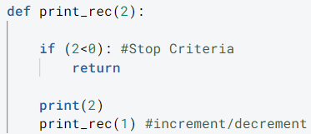
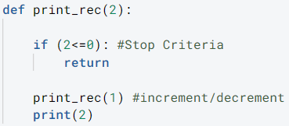
Call Stack
print_rec(2)
print_rec(3)

Slide 4
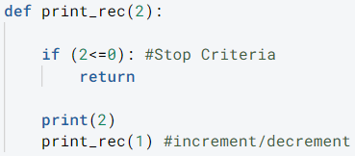
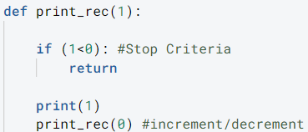
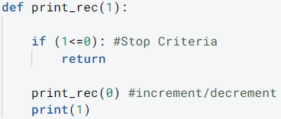
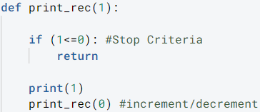
Call Stack
print_rec(1)
print_rec(2)
print_rec(3)

Slide 5

Call Stack
print_rec(0)
print_rec(1)
print_rec(2)
print_rec(3)

Slide 6
Call Stack
print_rec(1)
print_rec(2)
1
print_rec(3)

Slide 7
Call Stack
print_rec(2)
1
2
print_rec(3)

Slide 8
Call Stack
1
2
3
print_rec(3)

